Slide 1
Buon Natale
Classe 5D Ins. Anna Toscano

Slide 2
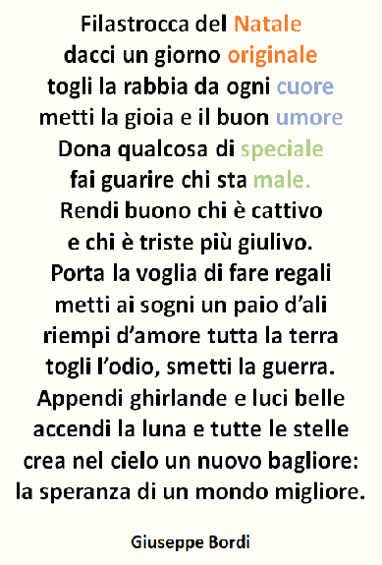
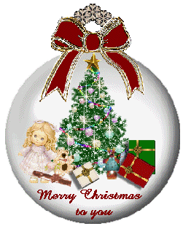

Slide 3
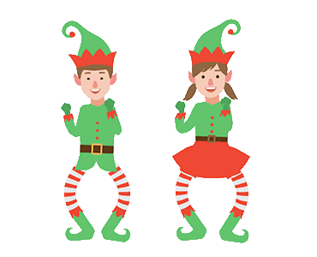
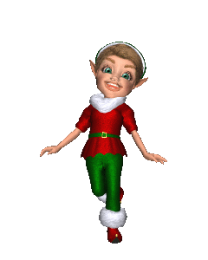
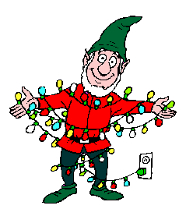
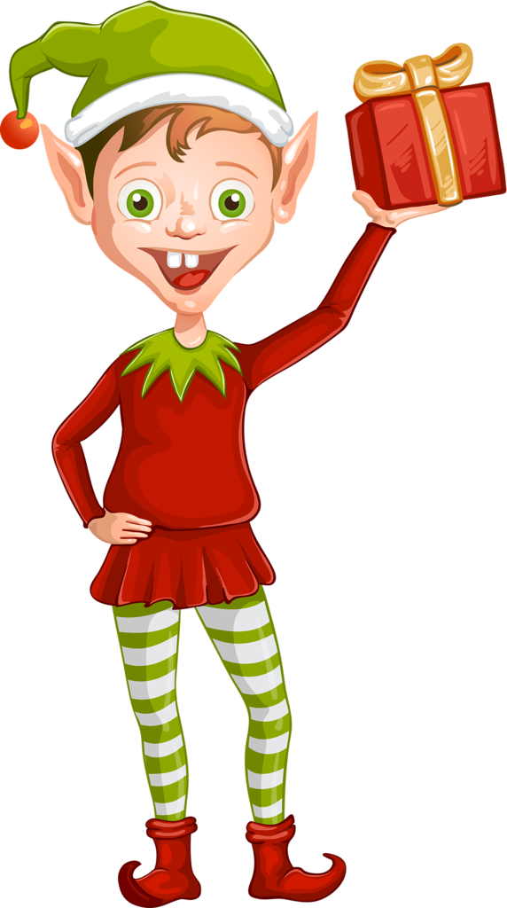
A quale velocità va il cammello dei re magi?...A tutta MIRRA!!
Sapete che medicina usa Babbo Natale se una renna della slitta cade e rimane a zampe all’aria?...Il VOLTAREN
Sapete il colmo per Babbo Natale? Essere arrestato perché preso con le mani nel sacco!!
Ho scritto a Babbo Natale…..visualizza ma non risponde!!!
Per ridere un po’

Slide 4
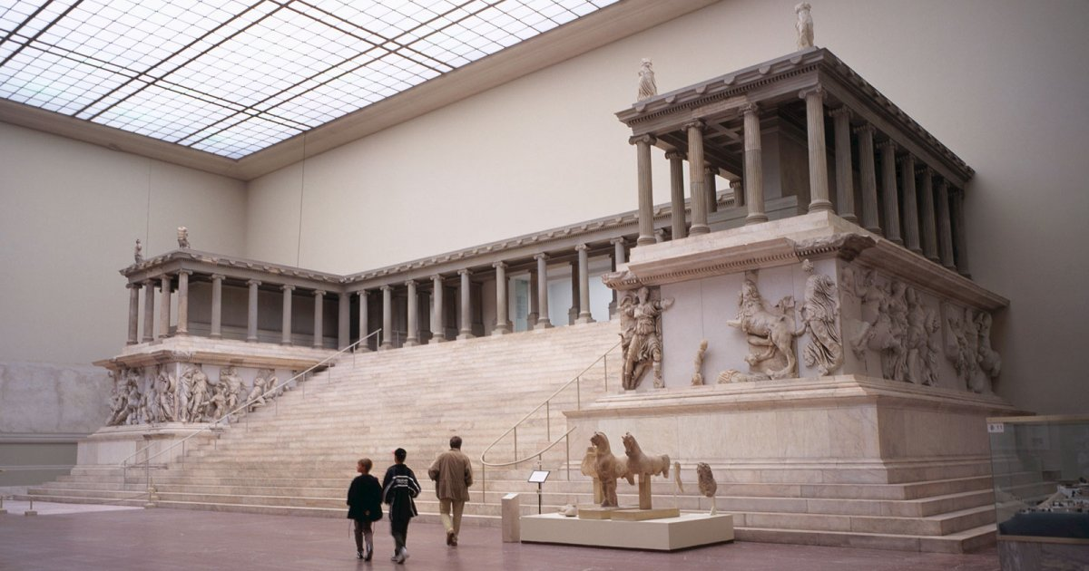
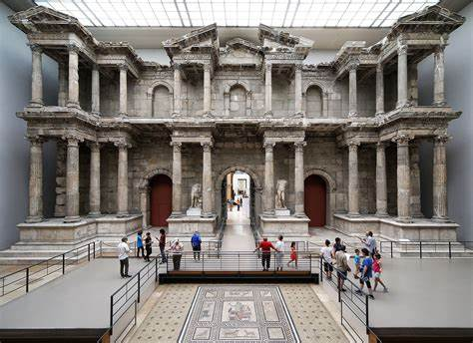
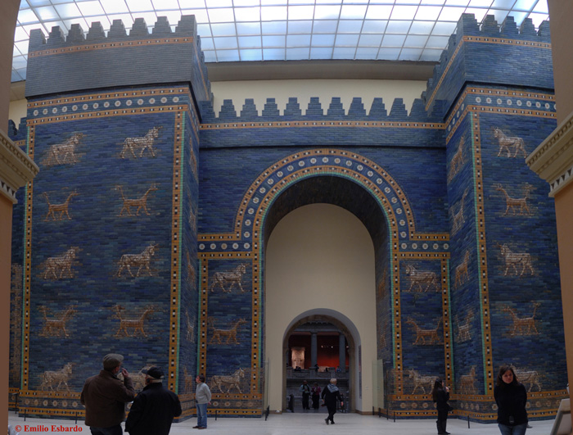
Che bello viaggiare!
Il prossimo Natale….tutti a Berlino!!
Le meraviglie del museo di Pergamo
Porta del Mercato di Mileto
L’ Altare di Pergamo
La Porta di Ishtar di Babilonia

Slide 5
https://www.youtube.com/watch?v=cIcwCG3g3vs

Slide 6
https://www.youtube.com/watch?v=OYn6NjMrWkY

Slide 8
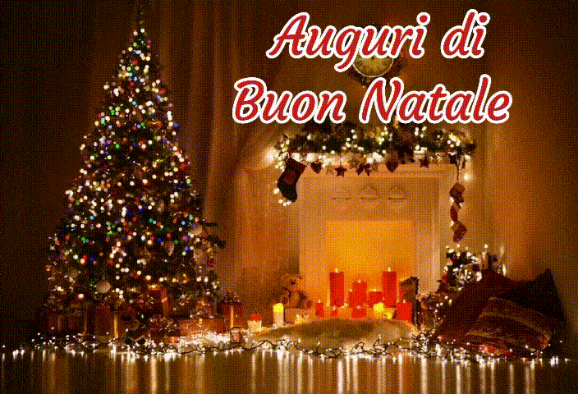
Auguri sinceri di un Natale colmo di serenità, armonia e salute.

